Slide 1

Programozás alapok
10. évfolyam
Dictionary, Tuple
Molnár József

Slide 2
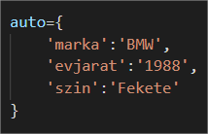
Dictionary (dict) - adatszerkezet
A szótárak hasonlóan működnek, mint a listák, csak index helyett kulcsokat használunk melyet mi nevezünk el.
A szótárakban a duplikáció nem lehetséges!
kulcs(ok)
értékek
Nem így hozzuk létre a szótárakat! (Így is lehet, de nem szép!)

Slide 3




dict – érték lekérése
VAGY
Az eredmény mind a két esetben ugyanaz.

Slide 4


dict – kulcsok lekérdezése
Lehetőségünk van egy szótár kulcsainak lekérdezésére, ehhez a szótár keys() metódusát kell használni

Slide 5


dict – csak az értékek lekérése
Lehetőségünk van egy szótár csak értékeinek lekérdezésére, ehhez a szótár values() metódusát kell használni

Slide 6


dict – iteráció kulcs-érték alapján
Egy szótár elemein végig tudunk „lépkedni” kulcs-érték alapján.
Ehhez szükség van az items() metódusra, valamint a szokásos for ciklust alkalmazzuk a következő képen:

Slide 7
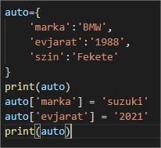

dict – érték felülírása/módosítása

Slide 8
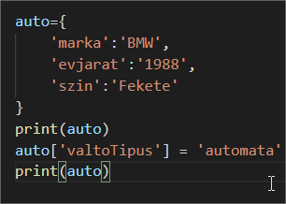
dict – meglévő szótár bővítése
Egy meglévő szótárt bármikor felbővíthetünk egy új kulcs-érték párral az alábbi módon:

Slide 9
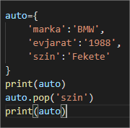

dict – elem törlése
Egy szótár elemét a pop() metódussal tudjuk törölni. Bemeneti paraméterként a kulcsot kell megadni.

Slide 10
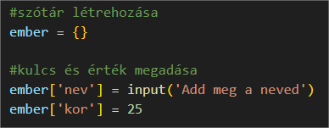
Hogyan hozunk létre valójában szótárt?
Mindig üresen hozzuk létre és utána definiáljuk a hozzá tartozó kulcs érték párokat!

Slide 11
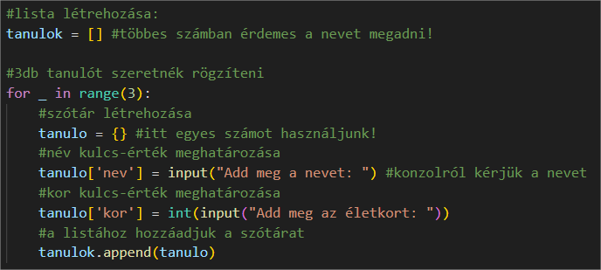
Összetett adatszerkezet, listában a szótár
A valóságban ez fordul elő legtöbbször! Példa: tanulókat szeretnék rögzíteni, de egy tanulónak van neve és van születési éve.
Az adatok, jöhetnek a konzolról, fájlból, API-ból, vagy adatbázisból

Slide 12

Összetett adatszerkezet, listában a szótár
Hogyan írnánk ki a 2. rögzített tanuló nevét?
Ne felejtsük, kiírásnál minden esetben a szögletes zárójel van!

Slide 13
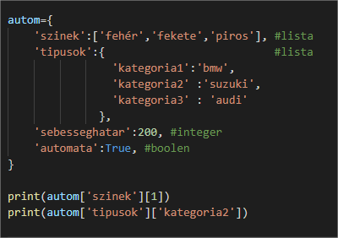
dict - elemei
A szótárnak az elemei bármilyen típusú lehet, akár újabb szótár, és abban egy lista stb… bármilyen mélységig.

Slide 14
tuple - adattípus
Legfontosabb tulajdonsága, hogy megváltoztathatatlan (immutable). Miután létrehoztad, nem adhatsz hozzá elemet, nem törölhetsz belőle, és nem írhatod át az értékeit.
Akkor érdemes használni, amikor az adatok logikailag összetartoznak, és azt akarod garantálni, hogy a program futása közben véletlenül se módosuljanak.

Slide 15

tuple - létrehozás
Ez egy "pillanatkép" az adatról. Nem akarod, hogy a programod véletlenül átírja a memóriában a felhasználó ID-ját vagy születési dátumát feldolgozás közben. Ha listát használnál, véletlenül megtehetnéd (user[0] = "Másik Név"), de tuple-nél a Python azonnal hibát dob.

Slide 16




tuple elemeinek elérése
Egy érték eléréséhez az indexeket használjuk, az index 0-ról indul, hasonlóan mint a listáknál!

Slide 17



tuple metódusok
index() -> megkeresi az első előfordulási helyét a bemeneti paraméternek.
count() -> megszámolja hányszor fordul elő a bemeneti paraméter, és visszaadja a darabszámát
A len() is használható!

Slide 18
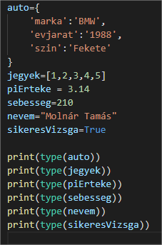
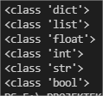
Az egyik svájci bicska: type() függvény
A type függvény segítségével megtudhatjuk egy változó típusát! Debuggolásnál nagyon is jól tud jönni!

Slide 19
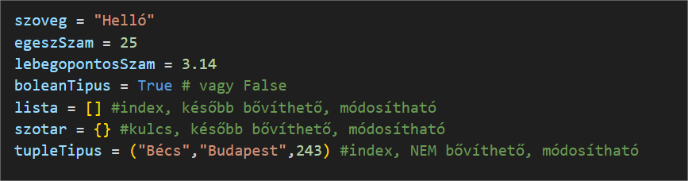
Összefoglaló

